Slide 1
Synecdoque et métonymie
Ou
Comment boire un verre ?

Slide 2
La synecdoque est une métonymie

Slide 3
Mais qu’est-ce qu’une métonymie ?...

Slide 4
C’est une figure qui « transporte » le sens d’un mot à un autre…
le tout avec une logique …
mais qui n’est pas expliquée…

Slide 5
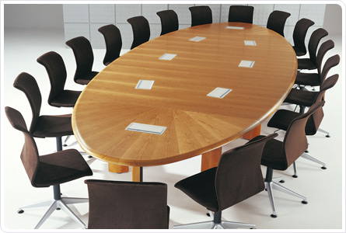
Le bureau s’est réuni hier soir
???
Les membres du conseil qui sont assis AUTOUR d’un même bureau
se sont réunis hier soir…

Slide 6
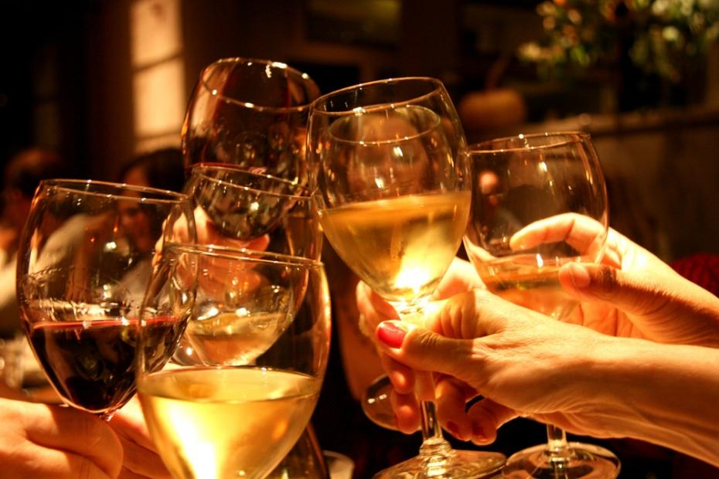
Boire un verre
???
On boit le CONTENU du verre….

Slide 7
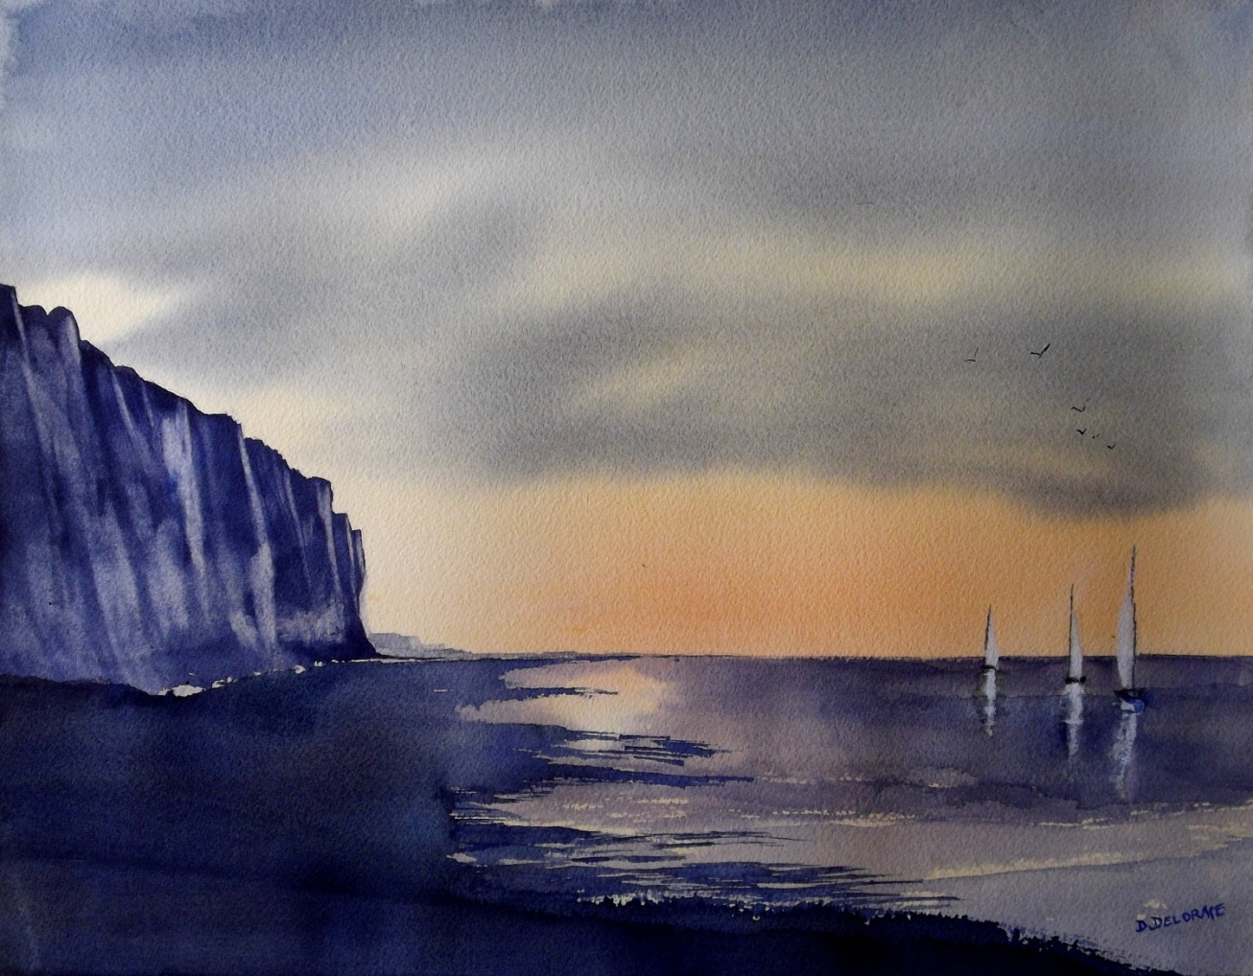
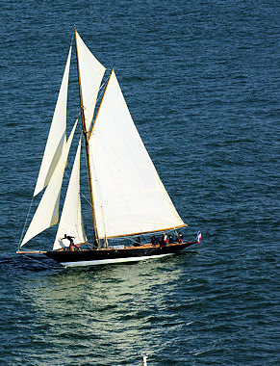
« Ni les voiles au loin descendant vers Harfleur » Victor Hugo
Synecdoque : on prend une partie de qu’on désigne pour désigner la chose entière
Les voiles = les voiliers

Slide 8
« il a mis son épée au service du roi »
Métonymie de l’arme pour des qualités guerrières :
son épée = sa vaillance, son courage,
Sa fidélité de chevalier ou de soldat
« Fer, jadis tant à craindre, et qui, dans cette offense, M'as servi de parade, et non pas de défense, » Corneille
Synecdoque du matériau pour l’objet dans lequel il est fabriqué.
Fer = épée en acier
Dire « fer » pour « acier » = également une synecdoque,
puisqu’on utilise un des matériaux pour désigner l’alliage…

Slide 9
étymologies : la métonymie
Du grec μετωνυμία
formé de μετά : meta (« déplacement »)
et de ὄνυμα : onuma (« nom »)
la « métonumia » = changement de nom
La métonymie remplace un mot A, par un mot ou une courte expression de même nature grammaticale B.
La relation entre les deux mots est sous-entendue.

Slide 10
étymologies : la synecdoque
du grec συνεκδοχή / sunekdokhê,
Préfixe sun : avec
Radical « dokhê » : comprendre
= compréhension simultanée
= la synecdoque est une forme de métonymie pour laquelle la relation entre le terme donné et le terme évoqué constitue une inclusion.

Slide 11
Des synecdoques
La Partie le Tout | On nomme le tout pour signifier la partie EX : Son vélo a crevé. = un pneu de son vélo EX : Le train crache une fumée noire. = la cheminée de la locomotive du train EX : La Moldavie a gagné une médaille de bronze aux J.O. 2008 = un boxeur moldave | On nomme la partie pour signifier le tout EX : Un troupeau de cinquante têtes = cinquante animaux EX : Une jeune fille de quinze printemps = quinze ans
Espèce ↔ genre | On nomme le genre pour signifier l'espèce EX : L'arbre tient bon, le roseau plie. = le chêne | On nomme l'espèce pour signifier le genre EX : Refuser du pain à quelqu'un = de la nourriture

Slide 12
Matière ↔ être ou objet | On nomme l'être ou l'objet pour signifier la matière ou substance constituante EX : Le vison est plus cher que la loutre. = la fourrure de vison, de loutre | On nomme la matière ou substance pour signifier l'être ou l'objet constitué EX : Il plongea le fer dans son sein. = le poignard
Nombre • Singulier ↔ pluriel • Déterminé ↔ indéterminé | On utilise le pluriel là où on attendrait le singulier EX : Les soleils marins⁵ = le soleil sur la mer EX : Mes salives desséchées⁶ = ma salive EX : il fut loin d'imiter la grandeur des Colbert⁷ = Colbert | On utilise le singulier pour signifier le pluriel EX : Nous avons défait l'ennemi. = les ennemis EX : L'alouette vit dans les prés. = les alouettes On utilise un nombre déterminé pour signifier l'indéterminé EX : Vingt fois sur le métier remettez votre ouvrage. = un grand nombre de fois

Slide 13
Concret ↔ abstrait | On utilise un terme abstrait pour évoquer un concept concret EX : Le fer ne connaîtra ni le sexe ni l'âge. = n'épargnera ni les femmes , ni les vieillards | On utilise un terme concret pour évoquer un concept abstrait EX : Respectez ses cheveux blancs. = son grand âge EX : Le fer ne connaîtra ni le sexe ni l'âge. = La violence de la guerre
Nom propre ↔ nom commun ANTONOMASE | On utilise un nom commun ou un syntagme nominal à la place d'un nom propre EX : l'hexagone = la France | On utilise un nom propre à la place d'un nom commun EX : Il nous faudrait un Cicéron. = un bon orateur EX : Y'avait pas beaucoup d'Jean Moulin. = de résistants

Slide 14
métonymies

Slide 15
contenant - contenu
« boire un verre »
« il est monté sur le trône » = métonymie du roi qui s’y assoit, donc de la monarchie.
cause - conséquence
il a perdu sa langue = il a perdu la parole
Boire la mort = boire un poison
le lieu d’origine – le produit
« boire un Bourgogne = un vin produit dans la région Bourgogne
L’Elysée a dit = le Président de la République qui siège à l’Elysée
Matignon a dit = le Premier Ministre dont le bureau est rue de Matignon
L’organe = les sentiments
« car elle me comprend, et mon cœur transparent = les sentiments
Pour elle seule hélas, cesse d’être un problème »
Etc, liste non limitatitve

Slide 16
Et pour le commentaire…

Slide 17
Certaines ne veulent pas dire grand –chose,
Parce qu’elles sont passées dans la langue

Slide 18
Boire un verre
Le bureau s’est réuni hier soir

Slide 19
Pour les autres,
Il faut les repérer et les interpréter en fonction du contexte

Slide 20
La synecdoque,
qui ne montre que les lignes
dans le lointain participe de la
beauté du paysage vu par Hugo
et quelque chose qui paraît
disparaître peu à peu,
comme le soleil couchant
juste avant de parler de la
tombe de Léopoldine…
= on peut utiliser la figure dans un
argument sur l’esthétique
Ou sur le deuil, la mélancolie…
(entre autres)
« Je ne regarderai ni l’or du soir qui tombe
Ni les voiles au loin descendant vers Harfleur
Et quand j’arriverai, je mettrai sur ta tombe
Un bouquet de houx vert et de bruyère en fleur. » Victor Hugo

Slide 21
À vous…

Slide 22
« autour du toit qui nous vit naître
Un pampre étalait ses rameaux ;
Ses grains dorés vers la fenêtre
Attiraient les petits oiseaux. »
Lamartine, 1857
« autour du toit qui nous vit naître
Un pampre étalait ses rameaux ;
Ses grains dorés vers la fenêtre
Attiraient les petits oiseaux. »
Deux synecdoques
« toit » = maison
« pampre » = vigne

Slide 23
« pampre » : sans doute choisi pour des raisons de métrique et de sonorités
(mot masculin
+ « r »
qu’on retrouve dans « rameaux »)
« toit » = synecdoque montrant ce qui recouvre, ce qui protège.
« autour du toit qui nous vit naître
Un pampre étalait ses rameaux ;
Ses grains dorés vers la fenêtre
Attiraient les petits oiseaux. »

Slide 24
À vous…

Slide 25
Les masques sont silencieux
Et la musique est si lointaine
Qu’elle semble venir des cieux
Oui je veux vous aimer mais vous aimer à peine
Et mon mal est délicieux
Guillaume Apollinaire, « Marie »
Les masques sont silencieux
Et la musique est si lointaine
Qu’elle semble venir des cieux
Oui je veux vous aimer mais vous aimer à peine
Et mon mal est délicieux
Masques = métonymie pour les personnes qui les portent

Slide 26
Les masques sont silencieux
Et la musique est si lointaine
Qu’elle semble venir des cieux
Oui je veux vous aimer mais vous aimer à peine
Et mon mal est délicieux
La métonymie des masques « silencieux » permet d’évoquer un tableau dont les personnages sont tellement éloignés qu’on ne les entend plus, on ne voit plus d’eux que leurs masques de façon un peu floue, de même que la musique qui s’éloigne : on a l’impression de voir un groupe joyeux mais qui n’est plus à portée du poète.
Les « masques » ont souvent représenté les Comédiens Italiens, et une certaine forme de fête galante telle que les représentait Marivaux, ou bien le peintre Watteau.
Cela peut entrer dans une réflexion sur l’idée d’éloignement, ou de souvenir, ou de rêverie amoureuse, selon l’argument qu’on aura décidé de traiter.

